Slide 1
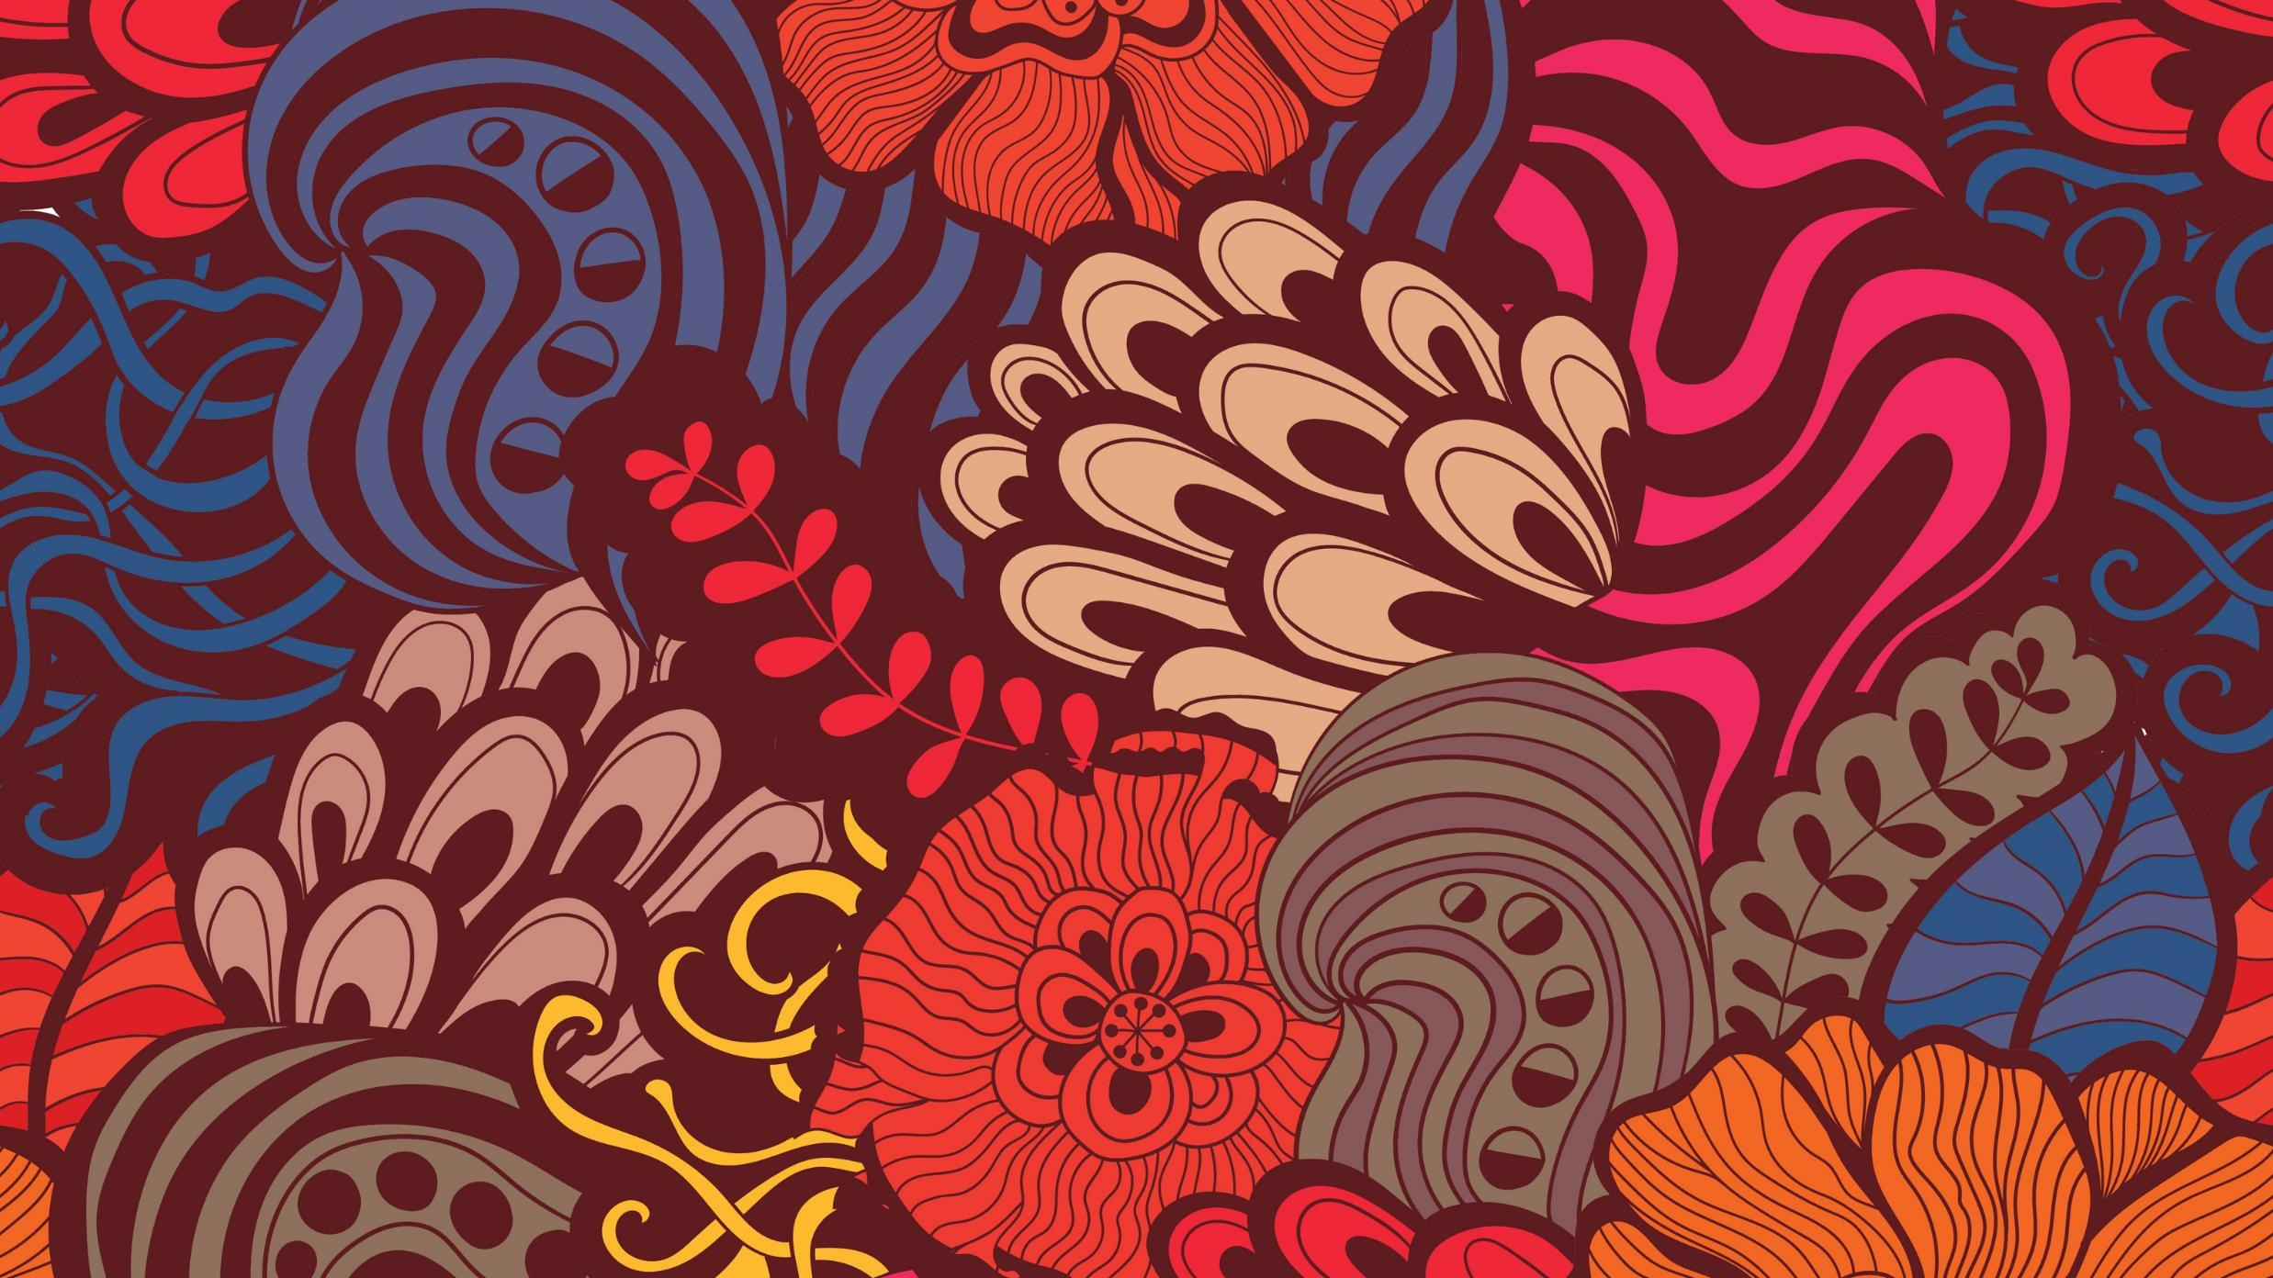
El país mágico
( Arte y Música de Colombia )
Presentadores : Joanne y Zi-Yun

Slide 2
Sobre Colombia
Bandera colombiana
Emblema Nacional
de Colombia
La población colombiana
Blancos y Mestizos 87%
Afrocolombianos 7%
Indígenas 4%
Otras 2%

Slide 3
Arte de colombia

Slide 4
Fernando Botero Angulo
Nació en Medellín el 19 de abril de 1932.
Es un artista plástico colombiano que es famoso mundialmente.
Suele ser conocido como “el pintor de los gordos”.

Slide 5
〈Matrimonio Arnolfini.〉
Fernando Botero
Óleo sobre tela
Segunda versión
1997
〈Matrimonio Arnolfini.〉
Van Eyck
Óleo sobre tabla
1434

Slide 6
〈Mona Lisa o La Gioconda.〉
Leonardo da Vinci
Óleo obre tabla
1503-1506.
〈Mona Lisa〉
Fernando Botero
Óleo sobre lienzo
1978

Slide 7
〈Adam and Eve〉
Fernando Botero
Adam: 358,1 x 170,2 x 96,5 cm.(incluyendo base)
Eva: 350,5 x 142,2 x 116,8 cm.(incluyendo base)
Bronce
1990

Slide 8
El realismo mágico floreció en América Latina alrededor de la década de 1950-1960. Botero utilizó la ironía, el humor y la inocencia para resolver los problemas, tales como la crítica social, la historia del arte y los religiosios, etc.

Slide 9
Música de colombia
La Música
de colombia

Slide 10
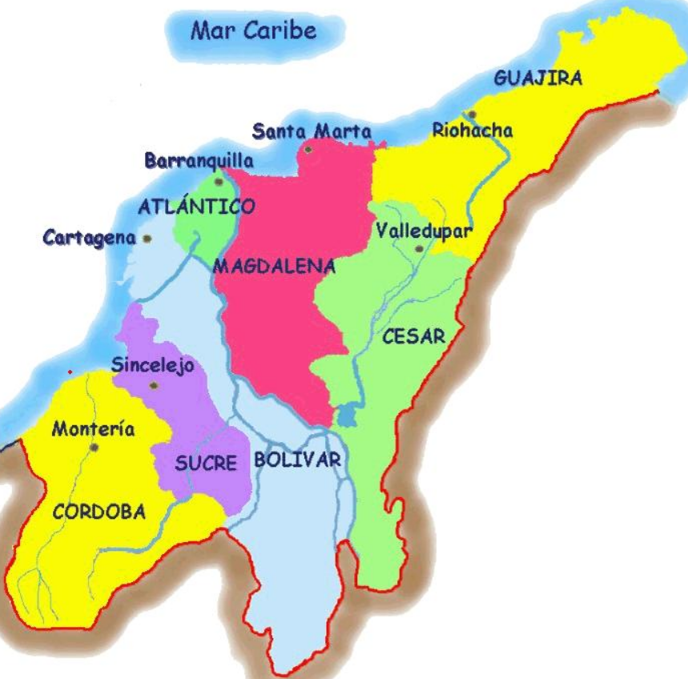
La Zona Caribe de Colombia
2021/12/1

Slide 11
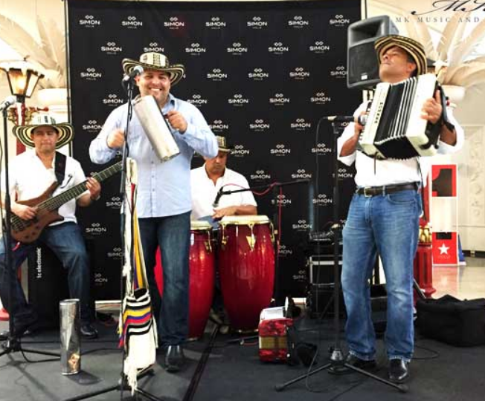
¿Qué es el Vallenato?
Los agricultores de la región heredaron las tradiciones de juglares españoles y africanos, cantando y tocando sus instrumentos mientras viajaban de ciudad en ciudad con sus vacas, compartiendo noticias y mensajes.
Vallenato significa “Soy nato del Valle”. Es como decir "Soy del Valle nato"
Hay 4 rítmos:
(1) son
(2) paseo
(3) merengue ( más rápido)
(4) puya

Slide 12
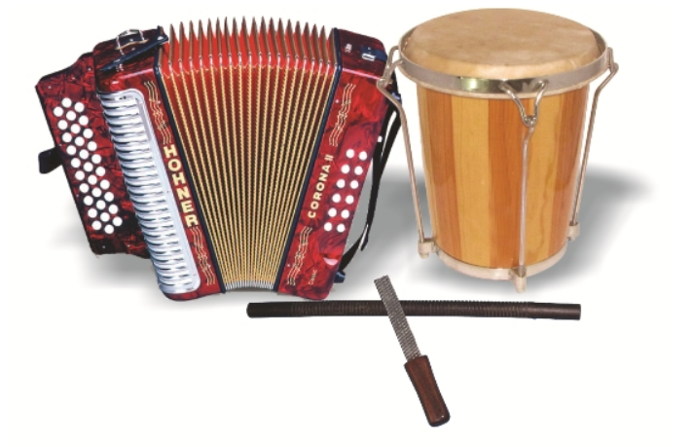
la guitarra
el acordeón diatónico
la caja vallenata
la guacharaca

Slide 13
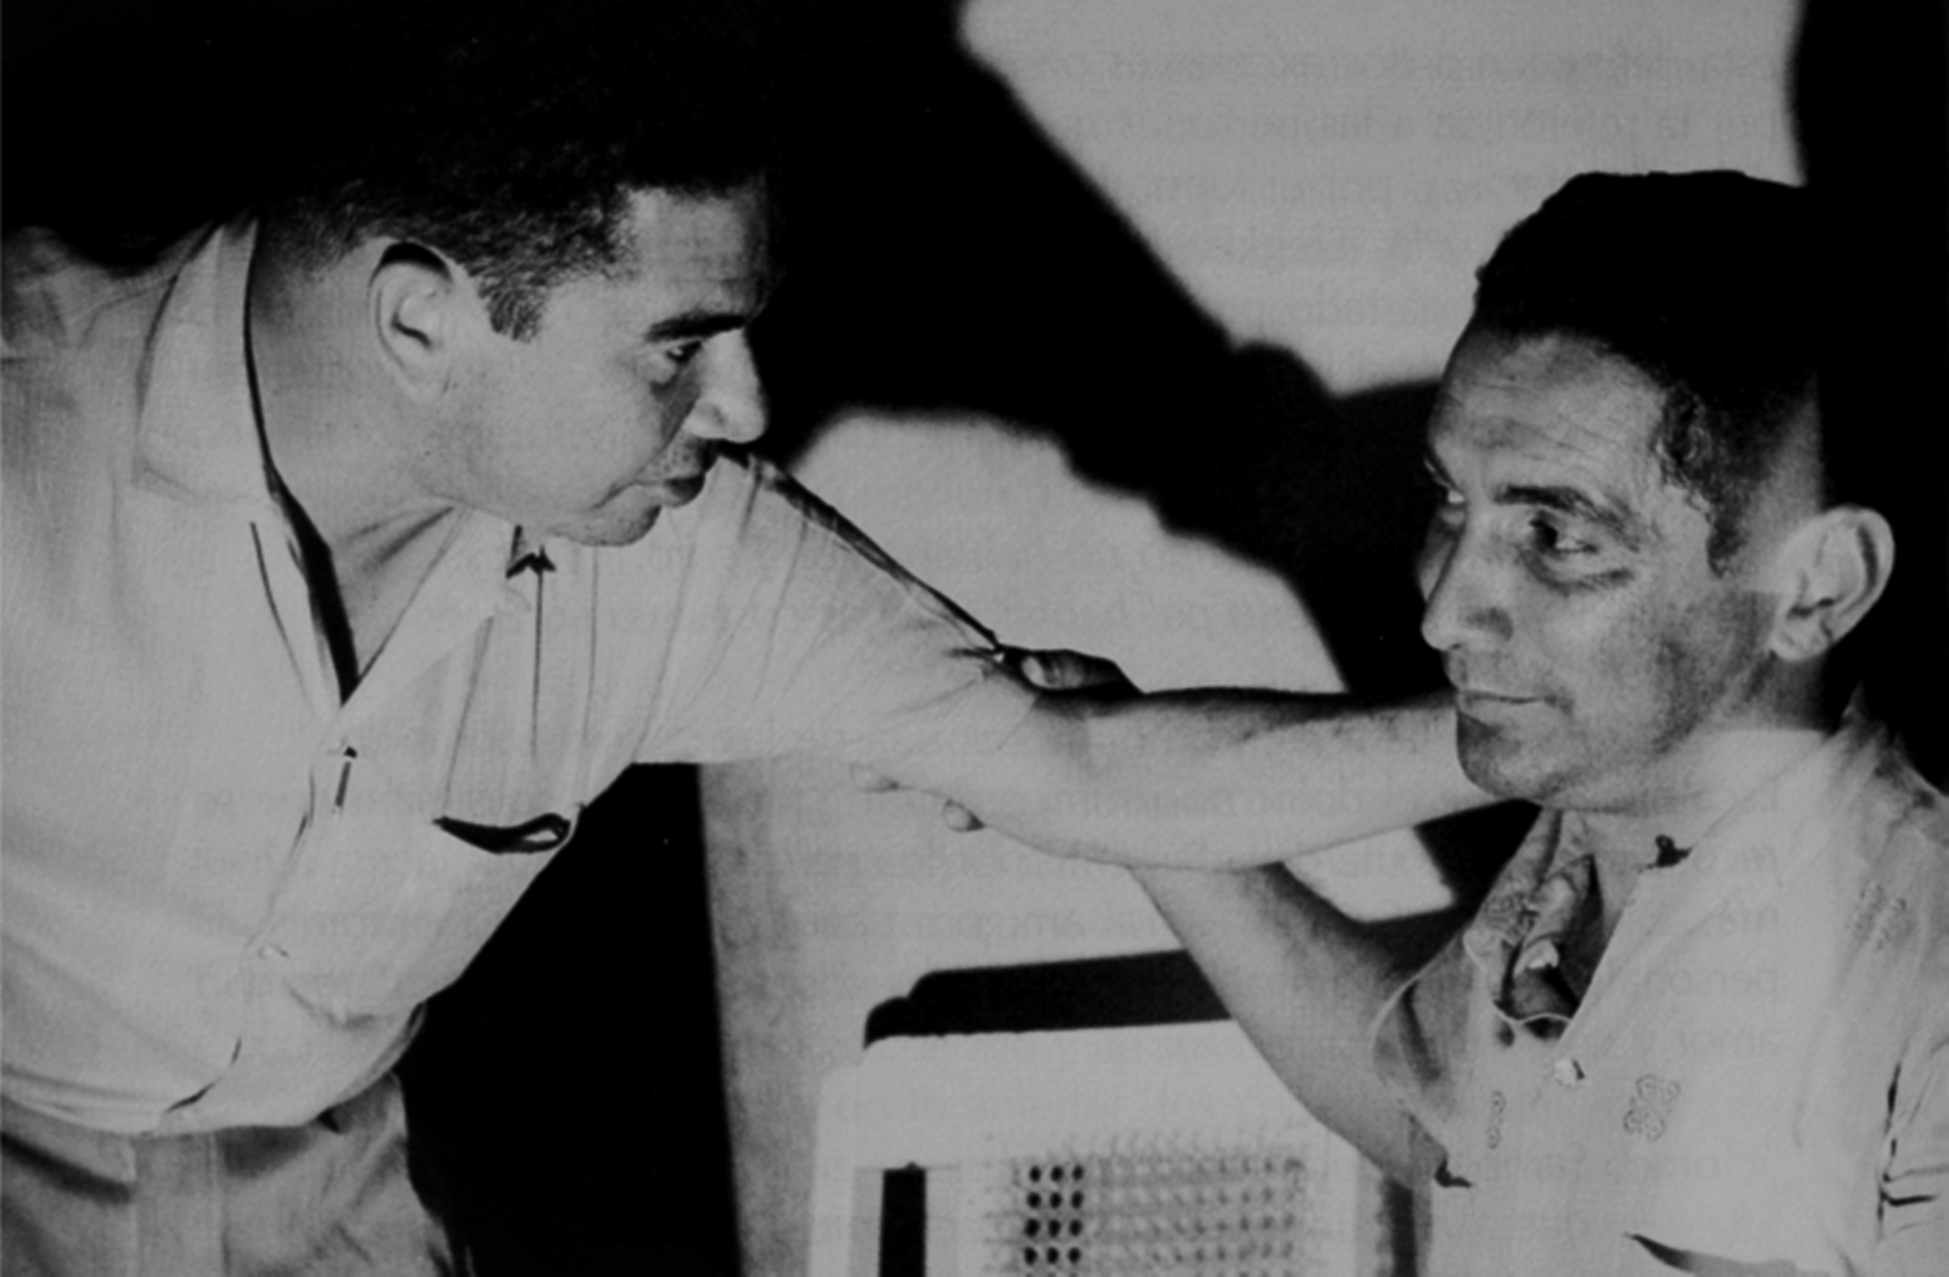
Elegía a Jaime Molina Rafael Escalona(1926-2009)
Recuerdo que Jaime Molina
cuando estaba borracho ponía esta condición.
Que, si yo moría primero me hacía un retrato o, si él se moría primero le sacaba un son.
Ahora prefiero esta condición que él me hiciera el retrato y no sacarle el son.

Slide 14
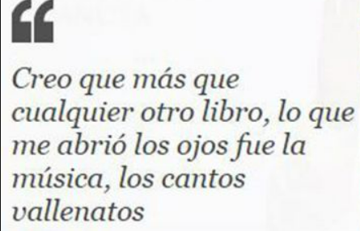
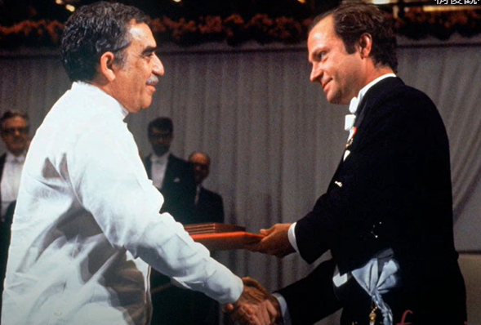
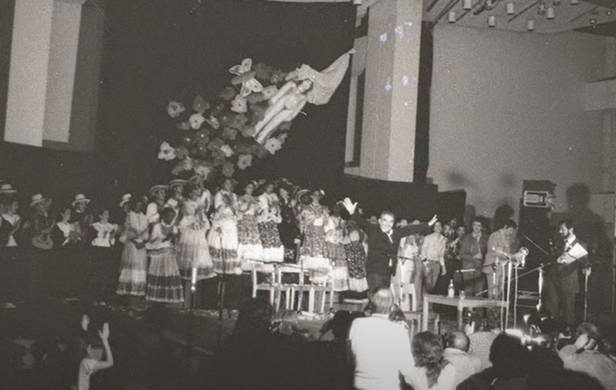
Gabriel García Márquez (1927- 2014)
“Cien años de soledad no es más que un vallenato de 350 páginas.”
(el Estocolmo1982)

Slide 15
Festival de la Leyenda Vallenata
A Rafael Escalona le surgió una idea y aconsejó al gobernador del Cesar, Alfonso López.
Desde 1968, se hace el festival Vallenato cada mes de abril en Valledupar, Cesar.
La UNESCO declaró el Vallenato como Patrimonio Inmaterial de la humanidad en 2015.
La UNESCO dice que las letras tradicionales del vallenato "interpretan el mundo a través de historias que mezclan realismo y fantasía" en canciones que son "nostálgicas, alegres, sarcásticas y divertidas" y por eso se debe proteger el género.

Slide 16
Carlos Vives (1961-)
◎ Gracias a Carlos Vives, la música vallenata traspasó las fronteras colombianas.
◎ Si pudiéramos definir a Colombia con una canción, la respuesta probablemente sería "La Gota Fria".
◎ Carlos agregó un nuevo sonido a este ritmo y haciéndolo famoso.
Es uno de los artistas colombianos más influyentes de la historia.

Slide 17
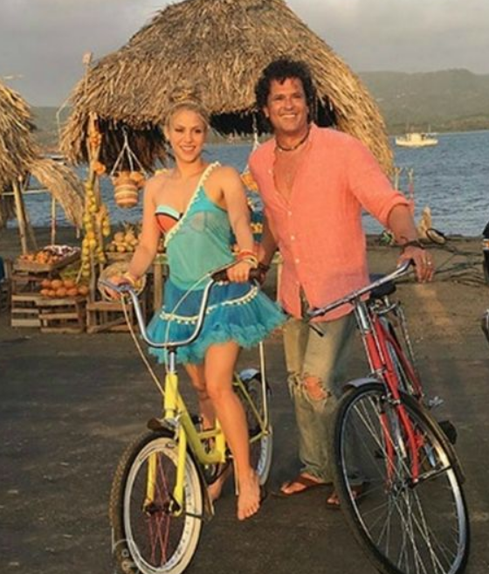
La Bicicleta (2016) Shakira & Carlos Vives
Nada voy a hacer rebuscando en las heridas del pasado No voy a perder, yo no quiero ser un tipo de otro lado A tu manera, descomplicado En una bici que te lleva a todos lados Un vallenato desesperado
Una cartica que yo guardo donde te escribí Que te sueño y que te quiero tanto Que hace rato esta mi corazón latiendo por ti, latiendo por ti La que yo guardo donde te escribí Que te sueño y que te quiero tanto Que hace rato está mi corazón latiendo por ti, latiendo por ti
Puedo ser feliz, caminando relajada entre la gente Yo te quiero así, y me gustas porque eres diferente
A mi manera, despelucado En una bici que me lleva a todos lados Un vallenato desesperado

Slide 18
¡Gracias por vuestra atención!
Referencia：
Libro:
1. Realismo Mágico, Vallenato y violencia politica en el Caribe Colombiano
José Antonio Figueroa
2. Music, Race, & Nation: Music Tropical in Colombia Peter Wade
3. Encylopedia: Genres: Caribbean and Latin America p. 896-899
Internet:
1. Wikipedia https://es.wikipedia.org/wiki/Vallenato
2. 10 best Vallenatos in history
https://www.liveabout.com/best-vallenatos-in-history-2141416
3. Billboard: From Alejo Duranto to Carlos Vives. This is the evolution of Colombia’s Vallenato
4. https://www.bbc.com/mundo/noticias-america-latina-38678370
5. Fernando Botero :
https://www.culturagenial.com/es/fernando-botero-obras/
https://www.culturagenial.com/es/fernando-botero-obras/

Slide 19
Elegía a Jaime Molina Rafael Escalona(1926-2009)
Recuerdo que Jaime Molina
cuando estaba borracho ponía esta condición.
Que, si yo moría primero me hacía un retrato o, si él se moría primero le sacaba un son.
Ahora prefiero esta condición que él me hiciera el retrato y no sacarle el son.

